Slide 1
L’ÉQUIPE (NOM DE L’ÉQUIPE)
EST FIÈRE DE PARRAINER VOTRE ÉCOLE !

Slide 2
qui sommes-nous ?
Votre Nom / GROUPE
Nous participons pour la
(X)ième fois à La Boucle du Grand défi Pierre Lavoie.
Mettre une photo ici !

Slide 3
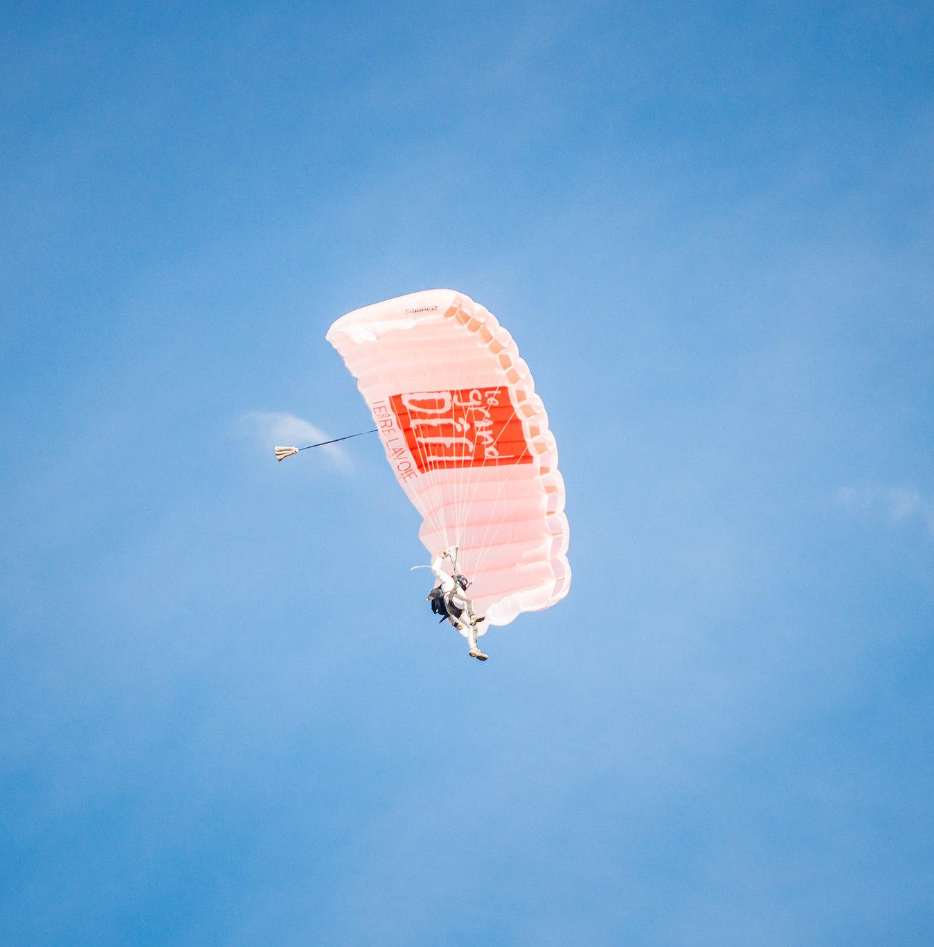
La Mission
c’est quoi le Grand défi ?
Encourager les Québécois à adopter de saines habitudes de vie. Plus simple encore : Bouger plus et manger mieux !
En aidant les jeunes à choisir un mode de vie plus sain.
En sensibilisant les parents à l’importance d’un mode de vie plus sain.

Slide 4
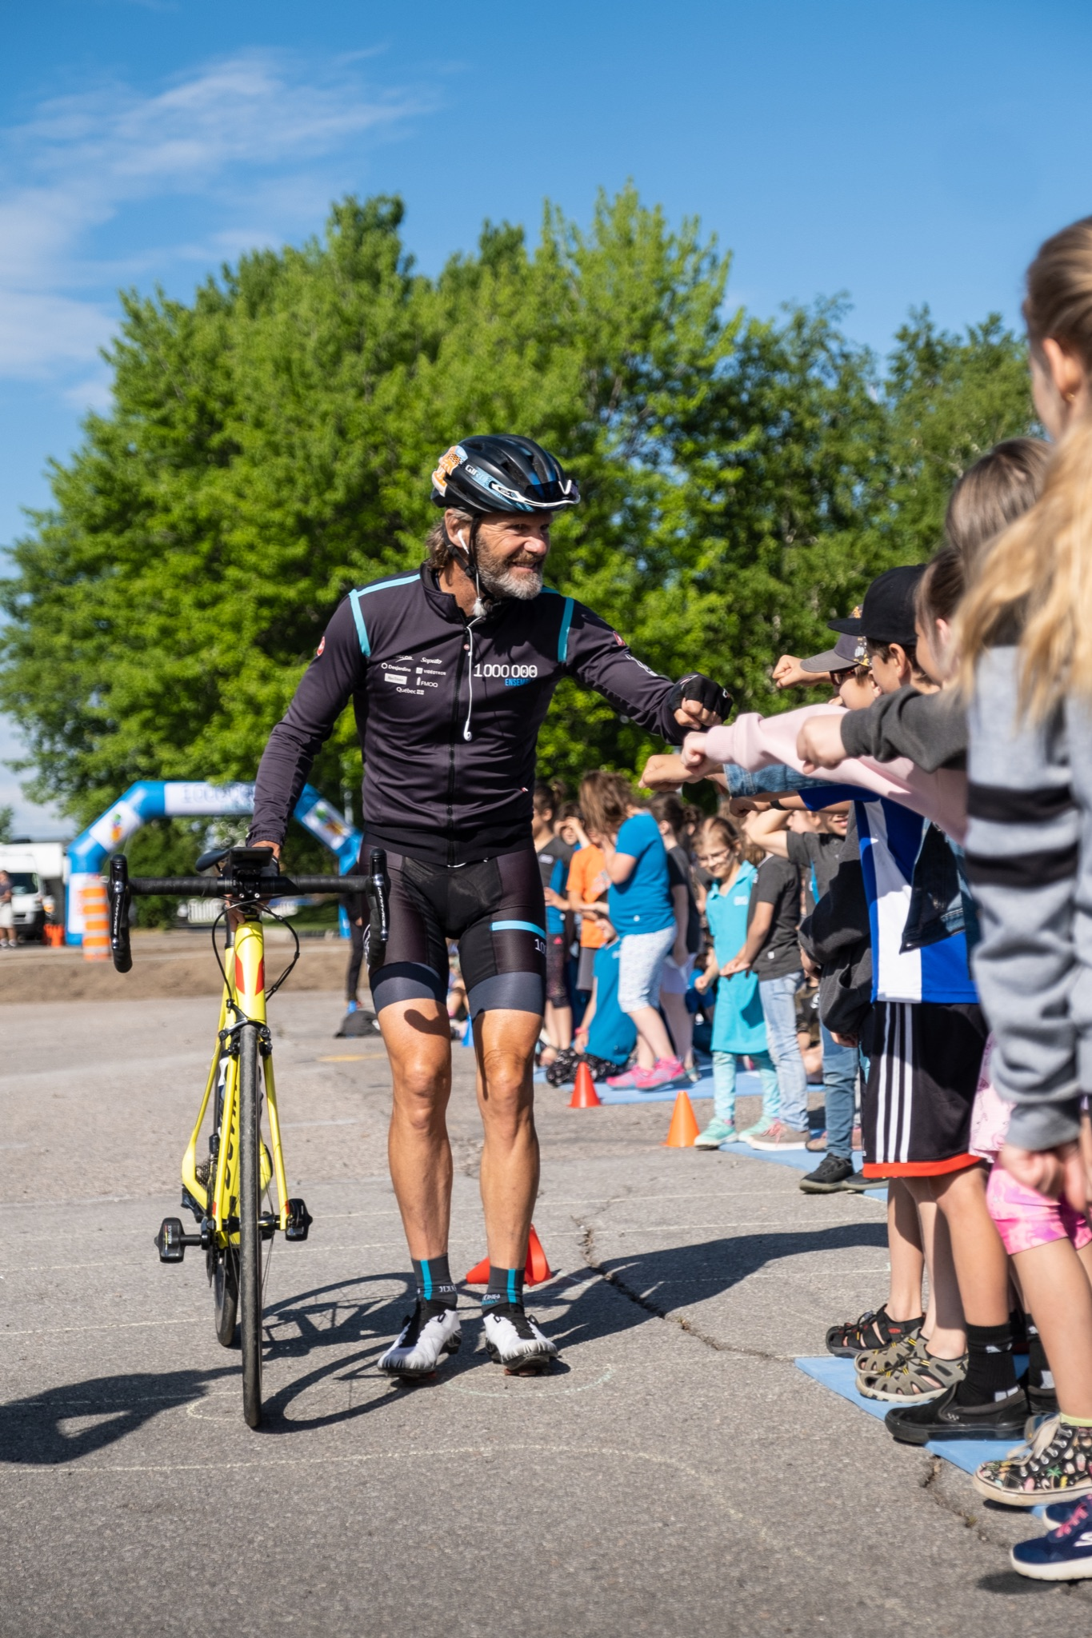
QUI EST PIERRE LAVOIE ?
Né le 17 décembre 1963
Sa ville natale est L’Anse-Saint-Jean au Saguenay - Lac-St-Jean
Le ski de fond est son sport favori
Il aime aussi le vélo, la nage, et la course à pied
Père de famille
Il a cofondé le Grand défi Pierre Lavoie en 2008

Slide 5
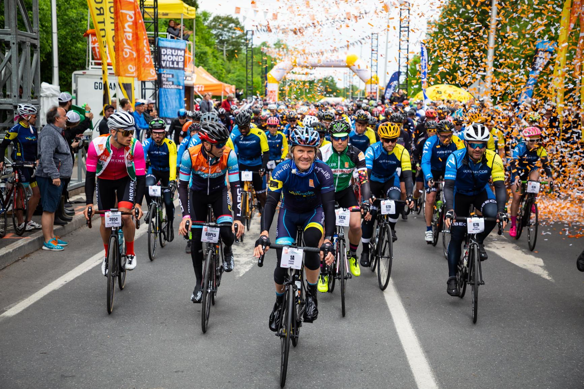
LA BOUCLE,
c’est quoi ?
Un marathon cycliste festif réunissant plus de 5000 cyclistes.
Un parcours encadré de 135 km.
Ce n’est pas seulement un exploit sportif. Cet événement a pour objectif de sensibiliser tous les Québécois à changer leur habitudes de vie pour un avenir en santé.
Les cyclistes peuvent parrainer une école primaire du Québec comme la vôtre !

Slide 6
La préparation
Inscription et possibilité de former un groupe
Entraînement de janvier à juin
Préparation de l’équipement
Parrainage d’une école
Collecte de fonds
Mettre une photo de vous ou votre groupe à l’entraînement !

Slide 7
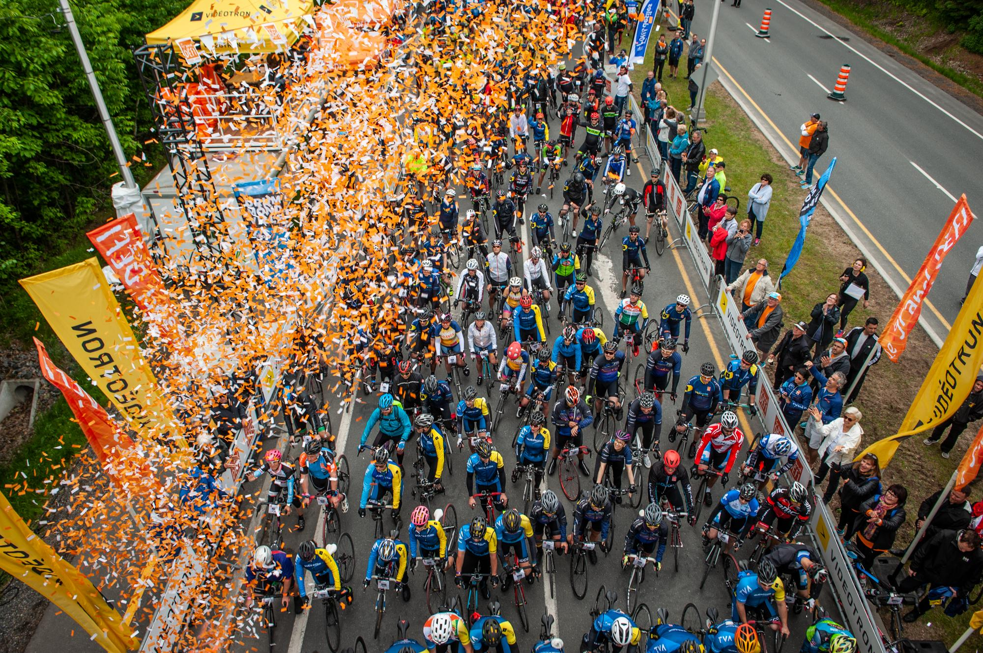
LE DÉPART
11 juin 2022, l’attente est terminée !
Le départ sera donné à Sorel-Tracy
Environ 5000 cyclistes prendront le départ !

Slide 8
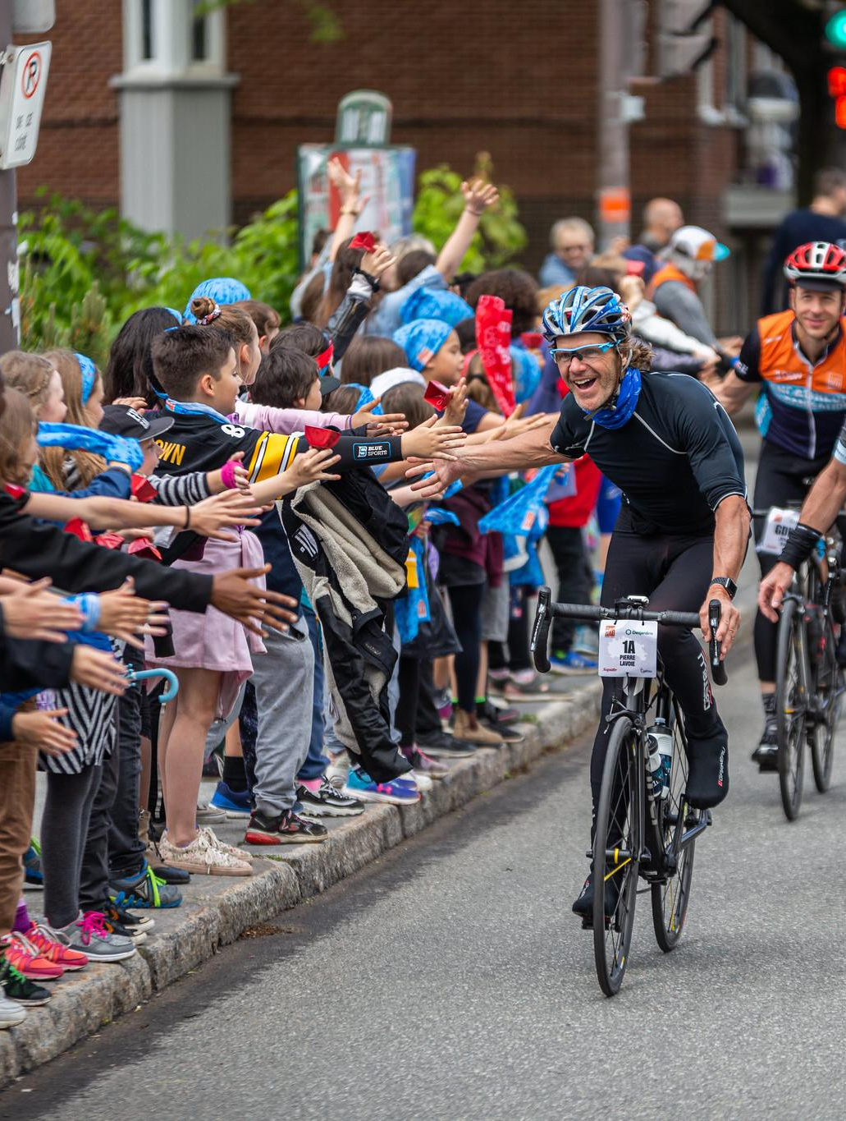
Les encouragements
des spectateurs,
Une motivation pour les Cyclistes.
Go!

Slide 9
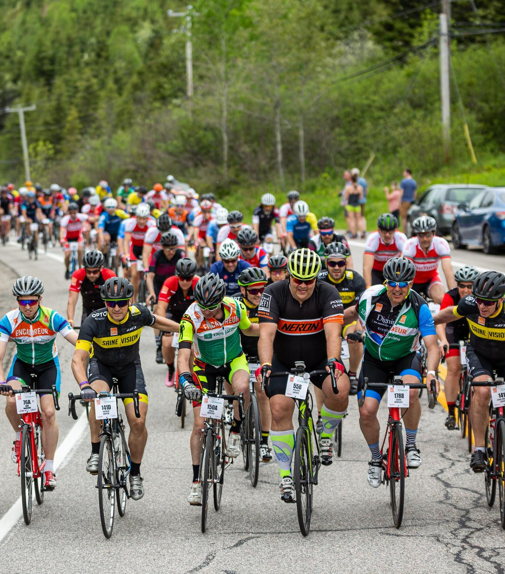
Rouler Un défi pour tous
Et des fois… Nous aussi on a besoin d’un petit coup de pouce!
Notes:
C’est encore une fois une occasion de parler de votre expérience personnelle, s’il y a lieu. Par ailleurs, il peut aussi être intéressant de parler du défi que représente le fait de rouler en continu pendant 4 jours, des liens que cela crée au sein d’une équipe.
L’équipe continue d’en ensemble même lorsque ses membres ne roulent pas! Les moments de soutien, d’encouragement et d’entraide qui surviennent dans le VR font partie intégrante de l’expérience.

Slide 10
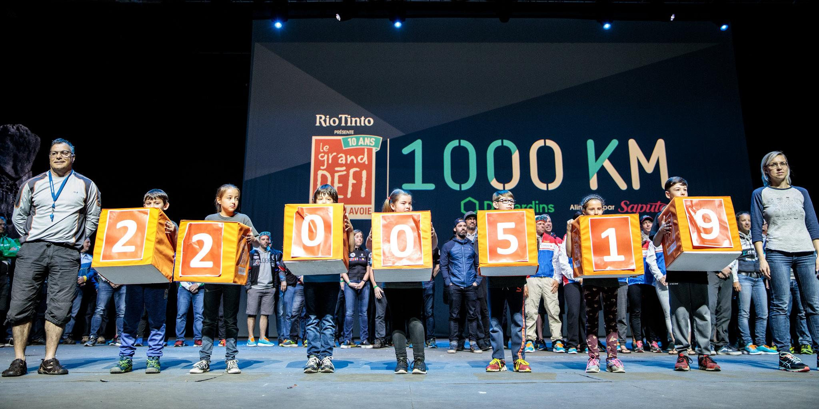
La boucle et le défi des Cubes énergie par année
En moyenne chaque année :
2,6 millions $ récoltés pour fournir du matériel aux écoles
471 275 élèves amassent des Cubes énergie
2 109 écoles inscrites
100 173 056 Cubes énergie

Slide 11
À GO ON BOUGE !
15 miN = 1 Cube Énergie

Slide 12
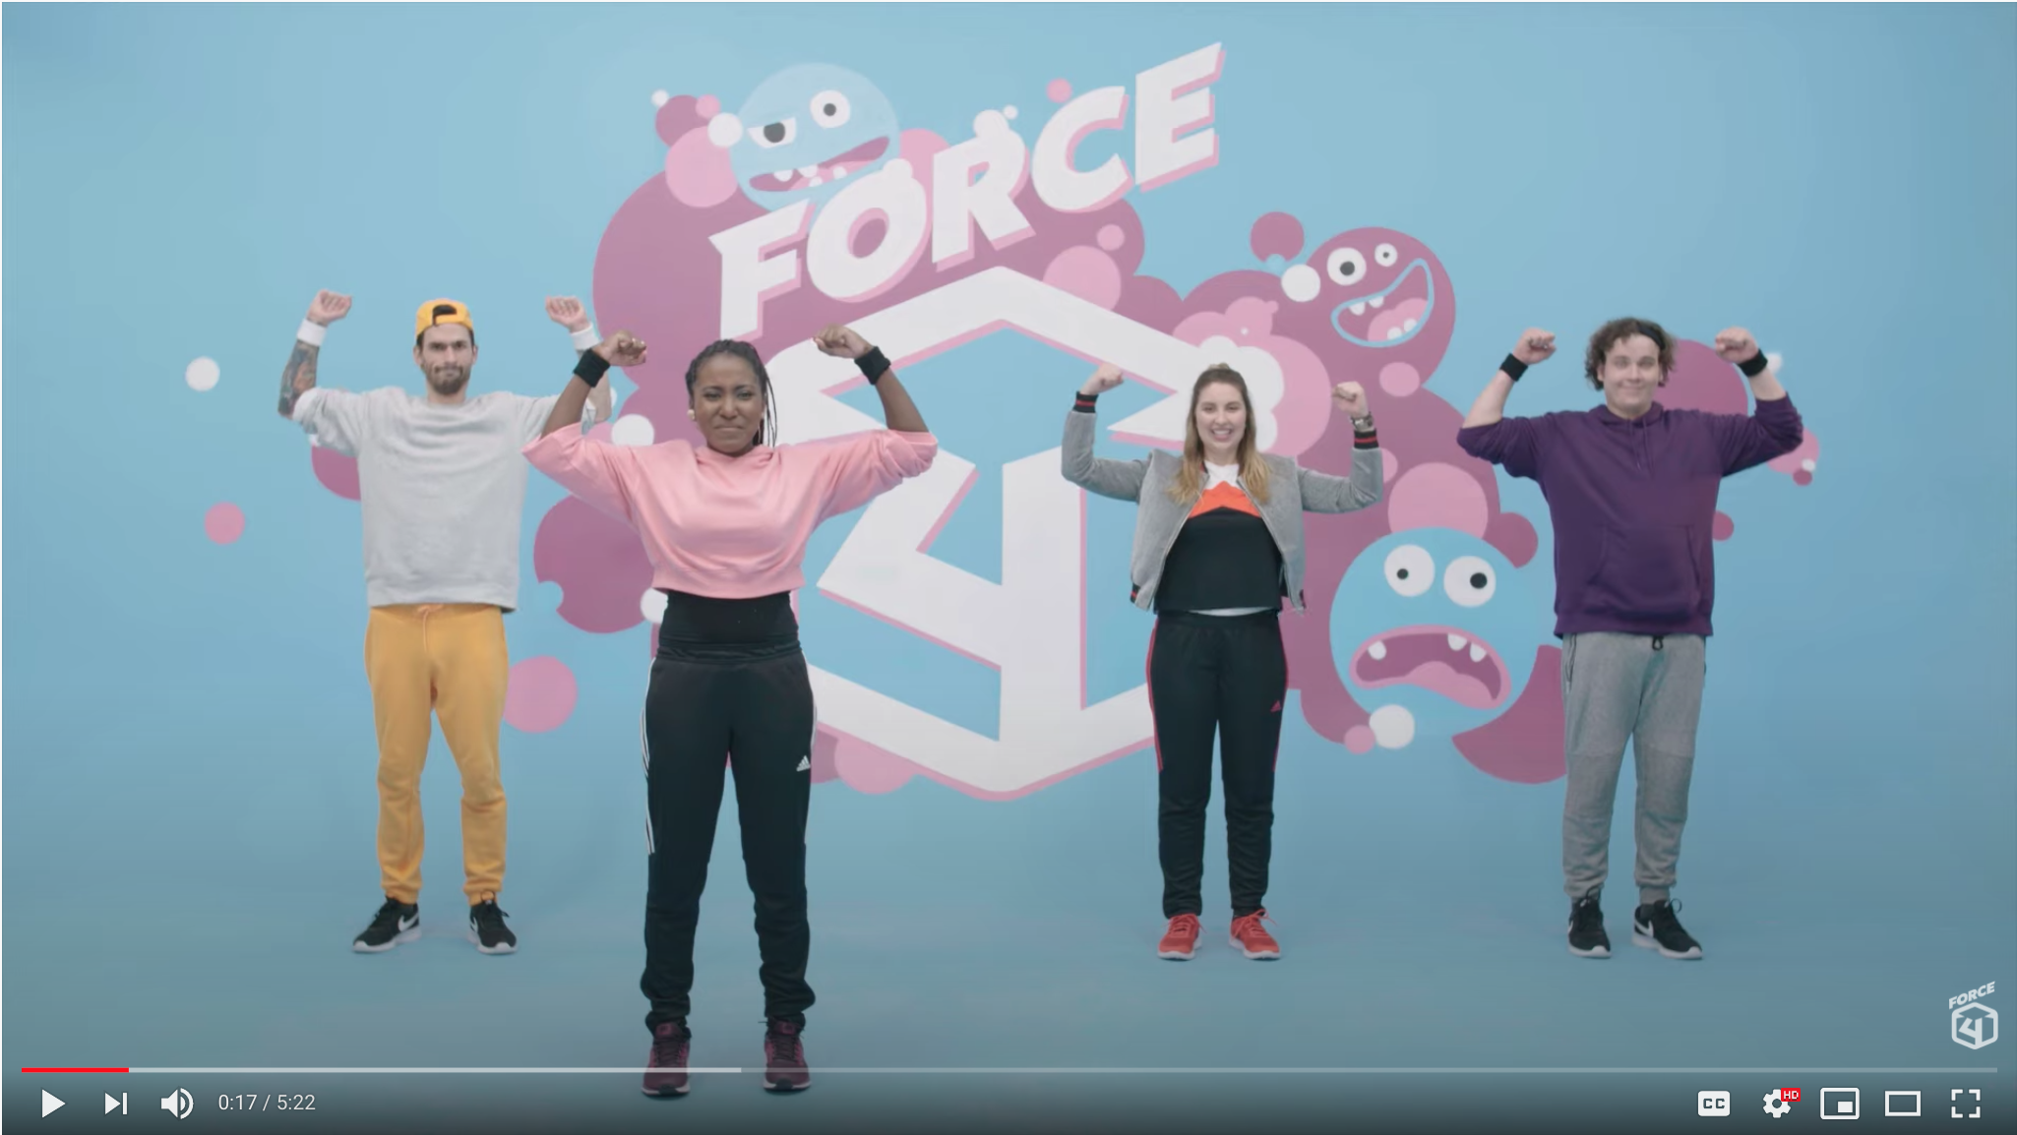
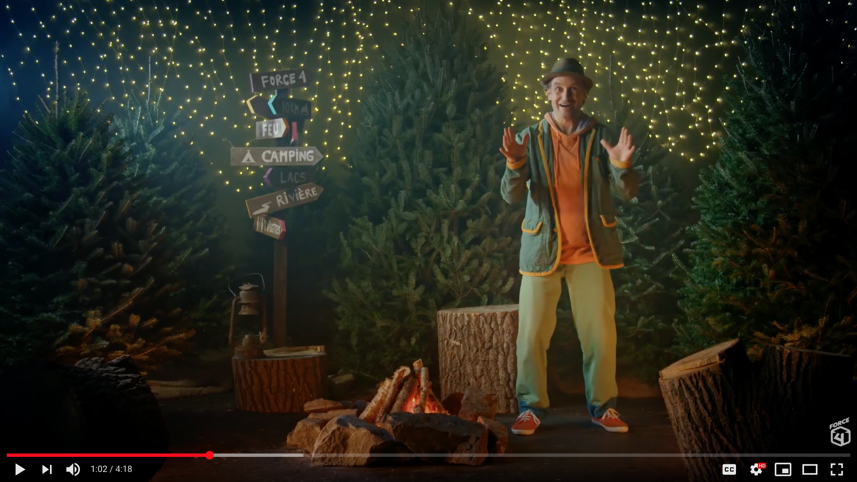
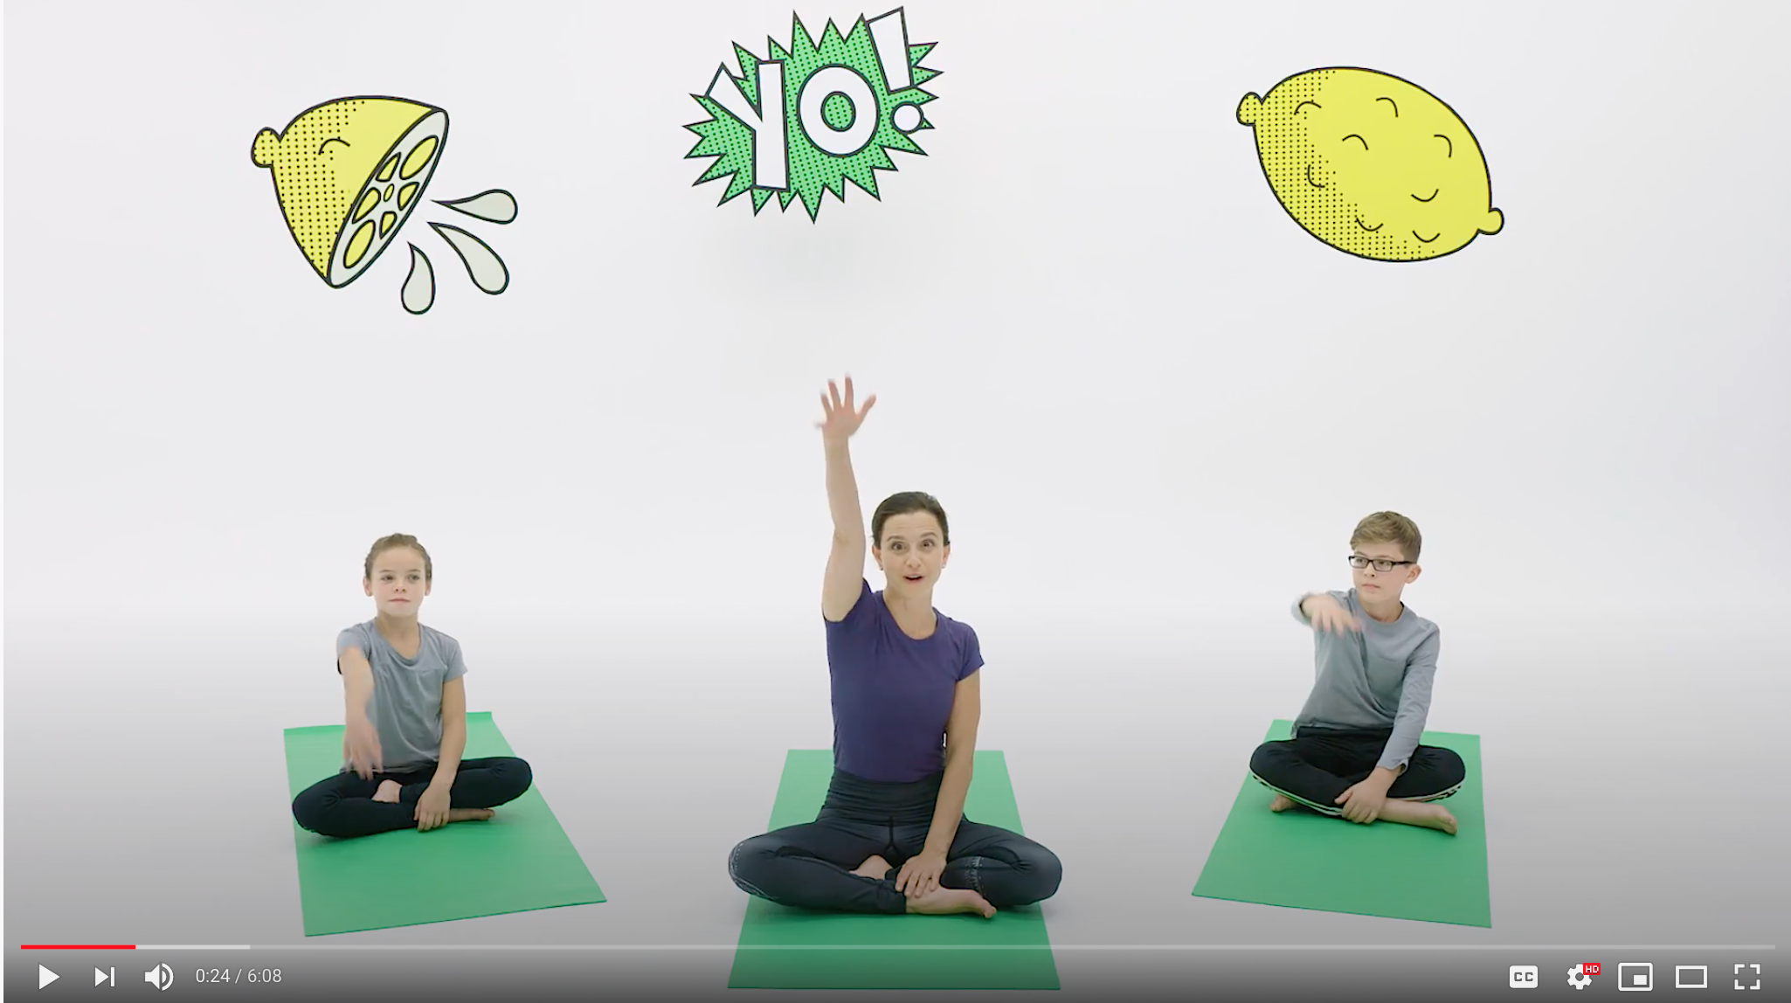
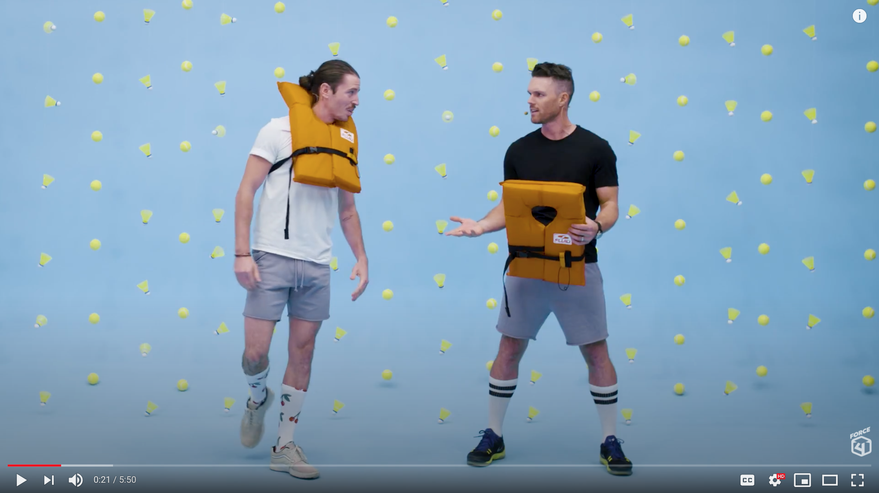
Bougez avec nous !

Slide 13
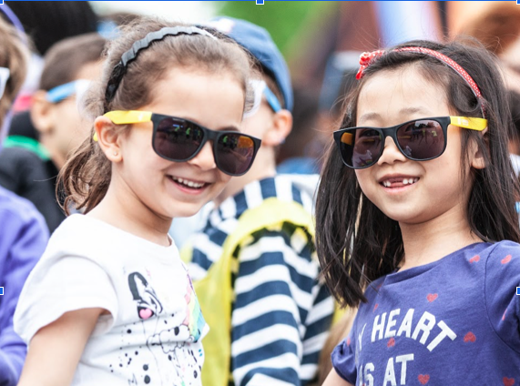
le défi des Cubes énergie 2022
Du 2 au 23 mai, votre école doit accumuler le plus de Cubes énergie possible.
Les parents, grands-parents, frères et soeurs peuvent aider à accumuler des Cubes énergie.
Les membres du personnel peuvent aussi accumuler des Cubes énergie.
LE BUT ULTIME :
ÊTRE L’ÉCOLE LA PLUS ACTIVE DU QUÉBEC ET GAGNER LA GRANDE RÉCOMPENSE À TON ÉCOLE !

Slide 14
(NOM/GROUPE)
EST FIÈRE DE PARRAINER VOTRE ÉCOLE !

